Slide 1

L’Energia per i cittadini di domani
Petrolio, gas e realtà mineraria in Italia
Ing. Arnaldo Vioto
D.ssa Raffaella Mastrella
Ministero dello Sviluppo Economico
Dipartimento per l’Energia
Direzione Generale per le Risorse Minerarie ed Energetiche
Roma, 4 maggio 2011

Slide 2
Settori di competenza
Attività istituzionale
  Rilascio permessi di ricerca e concessioni di coltivazione idrocarburi e di stoccaggio
  Sicurezza Mineraria e normativa tecnica per impianti di produzione, trasporto e stoccaggio di energia
  Attività di tenuta registro prodotti esplodenti idonei all’attività estrattiva
  Laboratori di analisi (Ufficio chimico)
  Esecuzione di campagne di monitoraggio ambientale acque, e titolazione campioni
2

Slide 3
Settori di competenza
Attività upstream
Rilascio di “Permessi di ricerca” e “Concessioni di coltivazione” al termine di un procedimento istruttorio che contempla:
  La partecipazione di eventuali soggetti concorrenti
  La valutazione delle capacità tecnico-economiche dei soggetti e delle qualità dei programmi proposti
  La partecipazione degli enti territorialmente interessati
In terraferma i titoli vengono rilasciati d’intesa con la Regione interessata
In mare di concerto con il Ministero Ambiente
3

Slide 4
Settori di competenza
Attività di comunicazione
http://unmig.sviluppoeconomico.gov.it/dgrme/dgrme.asp
Informa sui processi amministrativi in corso e mette a disposizione dati di interesse generale quali la produzione di idrocarburi, le royalties versate dalle Società allo Stato, alle regioni e ai comuni, la sismica riconoscitiva, l’elenco dei pozzi e delle piattaforme, nonché uno spazio dedicato al cittadino e alla normativa di settore.
Nel settore cartografico sono pubblicate le nuove carte dei titoli e degli impianti.
Bollettino Ufficiale degli Idrocarburi e delle Georisorse (B.U.I.G.), istituito dalla Legge 11/01/1957, n. 6, organo ufficiale che riporta mensilmente le istanze presentate, i decreti di rilascio di nuovi titoli, gli elenchi dei titoli vigenti e inoltre notizie e comunicazioni connesse con l’attività di ricerca e coltivazione degli idrocarburi e delle georisorse e lo stoccaggio.
4

Slide 5
Gli idrocarburi nazionali
Situazione Titoli
Aggiornamento al 28/02/2011
 | Mare | Terraferma
Istanze di Permesso di Prospezione | 2
Istanze di Permesso di Ricerca | 67 | 71
Permessi di Ricerca | 25 | 86
Istanze di Concessione di Coltivazione | 11 | 7
Concessioni di Coltivazione | 66 | 118
Aggiornamento 02/09/2010
Pozzi Produttivi | 395 | 615
Idrocarburi
Aggiornamento 28/02/2011 | Mare | Terraferma
Concessioni di Stoccaggio di gas naturale |  | 12
Pozzi di Stoccaggio (02/09/2010) |  | 357
Centrali di Stoccaggio (02/09/2010) |  | 12
Stoccaggio di gas naturale
Aggiornamento 28/02/2011 | Mare | Terraferma
Istanze di Permesso di Ricerca di Risorse Geotermiche |  | 35
Permessi di Ricerca di Risorse Geotermiche | 1 | 3
Istanze di Concessione di Coltivazione |  | 2
Concessioni di Coltivazione |  | 15
Aggiornamento 08/02/2010
Pozzi geotermici |  | 948
Geotermia
5

Slide 6
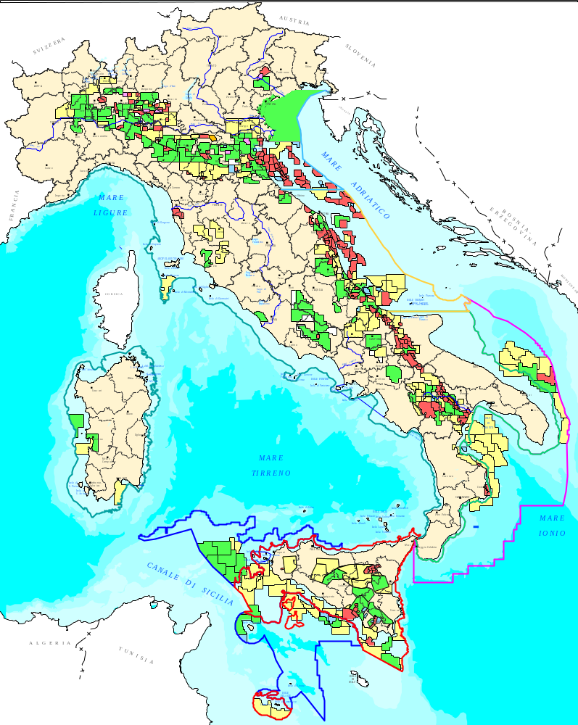
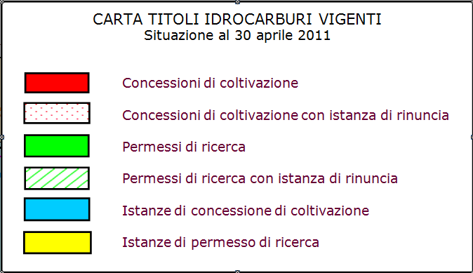
Gli idrocarburi nazionali
Situazione Titoli vigenti
6

Slide 7
La strategia energetica nazionale (SEN)
FONTI DI APPROVVIGIONAMENTO ENERGETICO
La strategia della DGRIME si inserisce negli obiettivi più generali del governo che ha definito la Strategia Energetica Nazionale (SEN): raggiungimento obiettivi del Protocollo di Kyoto.
IN CORSO DI ELABORAZIONE
Azioni da promuovere e sviluppare: interventi basati su efficienza, diversificazione, concorrenza, sicurezza di approvvigionamento, contenimento emissioni gas serra.
Nel nostro settore: crescita della geotermia, aumentare la sicurezza di approvvigionamento con maggiore quota di produzione nazionale, favorire il mercato con sviluppo rete metanodotti, stoccaggi di gas naturale, contenimento emissioni avviando programmi di stoccaggio sotterraneo di CO₂
7

Slide 8
Mercato del gas naturale in Italia
Immissioni in rete nel 2010
Produzione nazionale 7.941,8 MSm³
9,8%
Produzione nazionale
Importazioni
Punti d’importazione gas luglio 2009 –giugno2010
74 miliardi di metri cubi
Produzione nazionale olio: 6% del fabbisogno nazionale
Il sistema energetico italiano è quello con più alta dipendenza dalle importazioni di idrocarburi tra quelli industrializzati:
circa 85% rispetto al 40% della media europea

Slide 9

Attività estrattiva mineraria in Italia
L'industria mineraria italiana ha radici storiche che con alterne vicende (guerre mondiali, rivoluzioni tecnologiche, riconversioni, etc.) giunge all'attuale situazione, caratterizzata:
  da una forte contrazione nel campo minerario – metallurgico;
  da uno sviluppo dei settori minerario - industriale e minerario – energetico;
  dal mantenimento di un notevole livello tecnico – professionale;
  know-how nei processi industriali di arricchimento dei minerali industriali che consentono una stabilità delle qualità chimico-fisiche del mercantile necessaria alla filiera produttiva.
Georgius Agricola - "De Re Metallica“ nel 1556 illustrava magnificamente la ripresa delle attività minerarie dopo la caduta dell'Impero Romano d'Occidente, dopo l'anno mille, attraverso i codici minerari medievali e la descrizione della meccanizzazione in miniera e delle tecniche metallurgiche
9

Slide 10
Gli idrocarburi nazionali
GAS E OLIO
La metanizzazione del mezzogiorno
Origine nei primi anni ottanta a seguito delle ripetute crisi petrolifere con
conseguente potenziamento della rete di distribuzione del metano nel
mezzogiorno
Finanziate 1865 iniziative in altrettanti comuni
23 progetti ancora da realizzare
La situazione attuale dei giacimenti in coltivazione
(concessioni di coltivazione: 66 mare / 118 terra / circa 1100 pozzi produttivi)
10

Slide 11
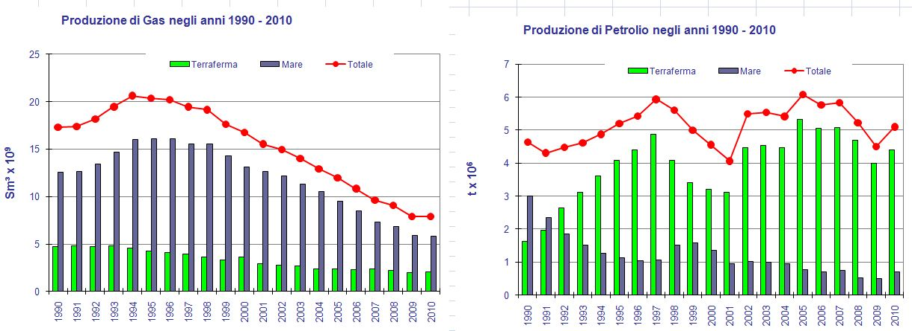
Gli idrocarburi nazionali
Produzioni
GAS
OLIO
terraferma 2,1 Sm³ x10⁹
mare 5,8 Sm³ x10⁹
terraferma 4,4 t x10⁶
mare 0,7 t x10⁶
+ 0,4% rispetto al 2009 – andamento evidenzia il progressivo esaurimento dei vecchi giacimenti in fase avanzata di coltivazione
Sviluppo nell’alto adriatico del campo a gas di “Annamaria”, entrato in produzione nei primi mesi del 2010
+13% rispetto al 2009
82% in terraferma da Regione Basilicata e Sicilia
11

Slide 12
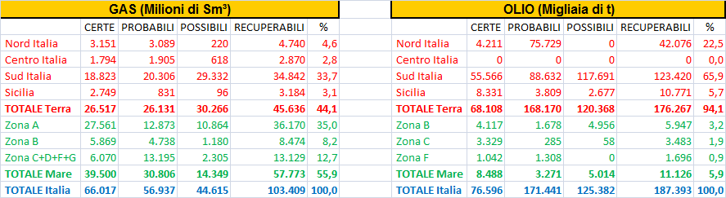
Gli idrocarburi nazionali
Riserve al 31/12/2010
12
N.B. Le Riserve recuperabili sono ricavate come somma delle Certe + il 50% delle Probabili + il 20% delle Possibili. Si fa rilevare che le valutazioni sono caratterizzate da una elevata aleatorietà all'inizio della vita del giacimento. Le rilevazioni successive non hanno una cadenza periodica prestabilita.

Slide 13
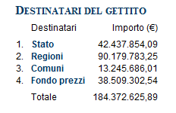
Gli idrocarburi nazionali
Gettito Royalties
Gettito royalties anno 2010
Proventi delle royalties applicate alle produzioni idrocarburi dell'anno 2009
13

Slide 14
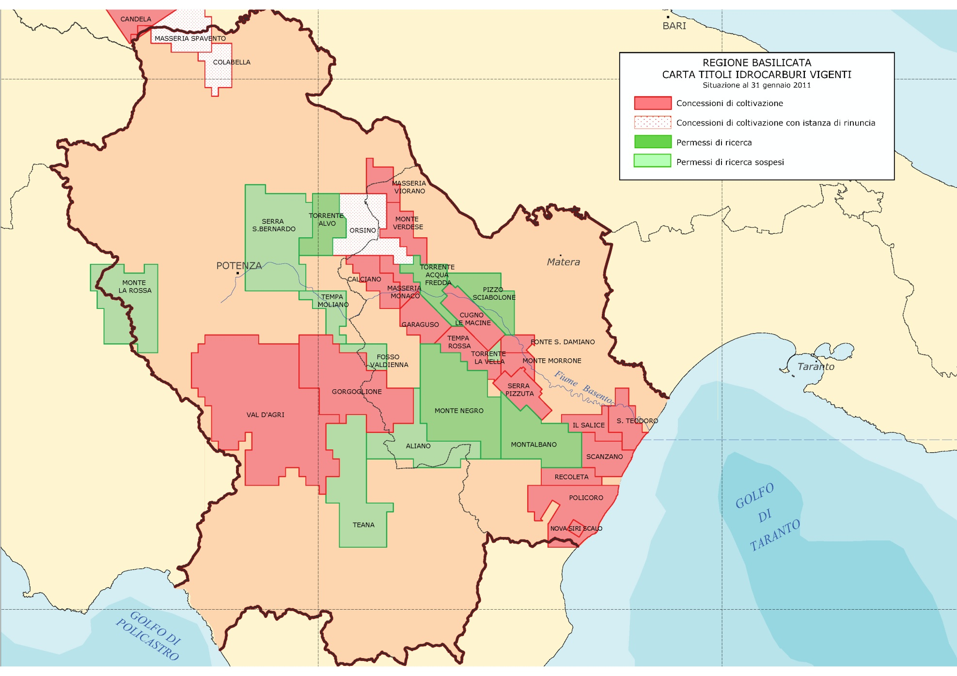
Gli idrocarburi nazionali
Il petrolio e la regione Basilicata
I giacimenti della Val D’agri e Tempa rossa
12 permessi di ricerca
22 concessioni di coltivazione
Val d’Agri: il più grande giacimento
petrolifero dell’Europa continentale
che porta all’Italia l’80% della
produzione nazionale di greggio,
coprendo oggi circa il 6% del
fabbisogno energetico nazionale.
Dal 2015 Tempa Rossa: incremento
del 40% della produzione petrolifera
nazionale, coprendo circa il 10%
del bilancio energetico nazionale.
14

Slide 15
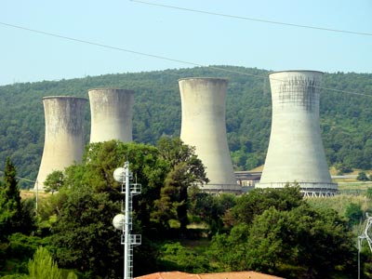
Il contributo del sottosuolo
Geotermia
    • Alta entalpia
    • Media-bassa entalpia
“Legge Sviluppo” 23 luglio 2009, n.99 recante
“Disposizioni per lo sviluppo e l'internazionalizzazione delle imprese,nonché in materia di energia“
Apre all’uso diretto delle pompe di calore
Revisione della legge sulle risorse geotermiche
Sulla base della delega fissata nell’art. 27 è stato emanato il
Decreto Legislativo 11 febbraio 2010,n.22
(Riassetto della normativa in materia di ricerca e coltivazione delle risorse geotermiche)
Introduce un regime concorrenziale per l'utilizzo delle risorse geotermiche ad alta temperatura
Semplifica i procedimenti amministrativi per l'utilizzo delle risorse geotermiche a bassa e media temperatura(piccole utilizzazioni locali)
Favorisce quindi l’utilizzo delle “risorse rinnovabili” geotermiche
Inventario dei dati sulle attività di ricerca e coltivazione delle risorse geotermiche - Tavolo Permanente Geotermia
15

Slide 16
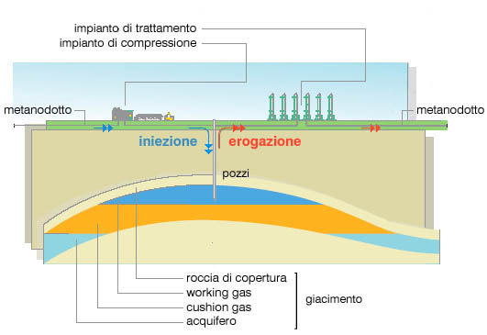
Il contributo del sottosuolo
Stoccaggio di gas naturale
In Italia l’attività di stoccaggio è iniziata nel 1964 nel campo di Cortemaggiore, in Emilia, tuttora in esercizio. Si utilizzano giacimenti di gas utilizzati in passato per la produzione di gas.
I giacimenti sono costituiti da rocce porose (sabbie) presenti nel sottosuolo al di sotto di rocce di copertura impermeabili (argille) che impediscono la migrazione degli idrocarburi verso la superficie.
L’attività di stoccaggio consiste nell’immagazzinare il gas in giacimenti durante l’estate, quando la domanda è bassa, e di erogarlo in inverno per soddisfare le elevate richieste del mercato:
  - stoccaggio minerario, necessario per motivi tecnici ed economici allo svolgimento ottimale della coltivazione dei giacimenti di gas;
  - stoccaggio strategico, finalizzato a sopperire a situazioni di mancanza o riduzione degli approvvigionamenti o di crisi del sistema gas (per es. condizioni climatiche molto rigide);
  - stoccaggio di modulazione, finalizzato a soddisfare le richieste secondo il loro andamento giornaliero, stagionale e di punta.
Stoccaggio di gas naturale
Impianto di trattamento
16

Slide 17
Il contributo del sottosuolo
CCS
UNA RISPOSTA E UN CONTRIBUTO ALL’EFFETTO SERRA
CCS - Carbondioxide Capture and (geological) Storage
La normativa Comunitaria
Il recepimento italiano della direttiva comunitaria 2009/31/EC
relativa allo stoccaggio geologico di biossido di carbonio (entro giugno 2011)
Lo stoccaggio geologico del biossido di carbonio consiste nella iniezione in formazioni geologiche profonde o giacimenti esauriti di idrocarburi di CO₂ liquida ottenuta dalla cattura nei camini di emissione di centrali elettriche a combustibili fossili e da altri grandi impianti industriali (CCS)
Stime preliminari – riduzione del 20% delle emissioni di gas entro il 2020
17

Slide 18
Il contributo del sottosuolo
Materie prime e minerali strategici
L’Unione Europea ha avviato una politica per lo sviluppo e la valorizzazione delle materie prime a livello comunitario: 2008 principi basilari all’interno della “Raw Materials Initiative”, per garantire la crescita degli Stati membri, rimuovere le distorsioni alla concorrenza e favorire uno sviluppo sostenibile del settore estrattivo.
Identificazione dei minerali strategici o con particolari criticità per l’economia europea, su cui fondare un programma di interventi, a livello normativo, economico, ambientale e per la sicurezza degli approvvigionamenti.
A livello nazionale occorrerà dare applicazione ai concetti e alle direttive europee e definire i minerali strategici o critici per la nostra economia, superando le differenze di classificazione ormai non più attuali.
Obiettivo
Predisporre un elenco di materie prime di interesse prioritario per il paese, in relazione alle specifiche problematiche nazionali di tipo produttivo ed ambientale, accompagnato da proposte normative per la ridefinizione dei principi generali di una legge mineraria e per una politica mineraria nazionale.
18

Slide 19
Conclusioni
Risorse petrolifere del pianeta: 160 anni
Carbone: 500 anni
Gas: 240 anni
Le energie rinnovabili (solare, eolica, idroelettrica, biocarburanti, biomasse) cresceranno ma non a sufficienza ~ 2.6%/anno
19

